Slide 1
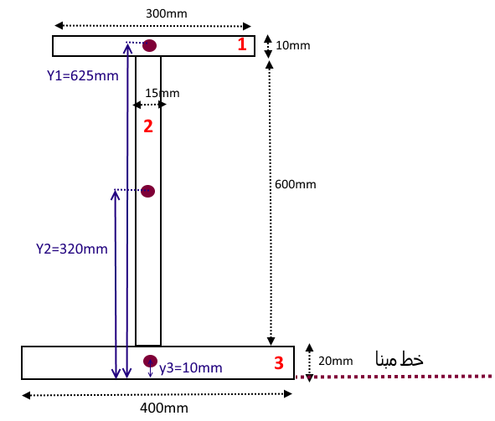
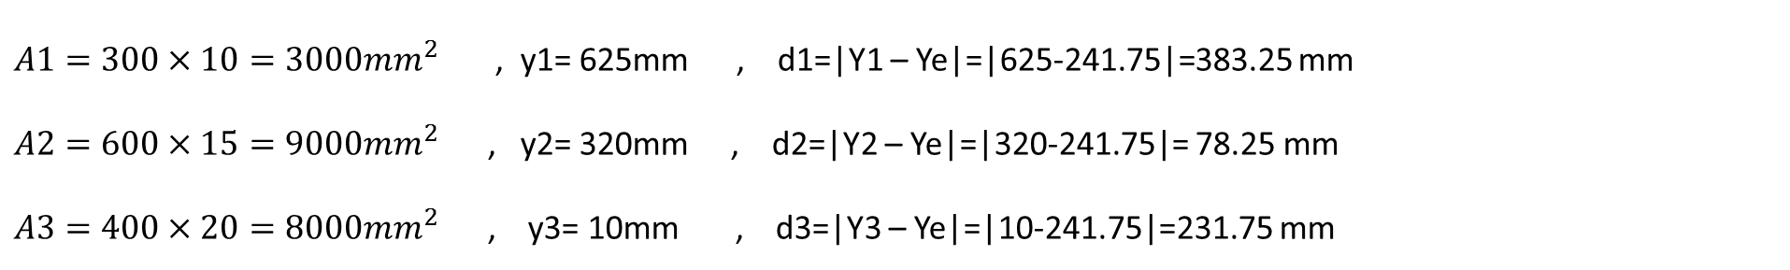

A= A1+A2+A3 = 3000+9000+8000 = 20000${mm}^{2}$
مشخصات هندسی مقاطع
A= مساحت مقطع
Ye= تار خنثی الاستیک
I= ممان اینرسی
r= شعاع ژیراسیون
S= اساس مقطع الاستیک
Yp= تار خنثی پلاستیک
Z= اساس مقطع پلاستیک
$$Ye= \frac{\sum{AiYi}}{\sum{Ai}}= \frac{A1. Y1+A2.Y2+A3.Y3}{A1+A2+A3}$$
$$Ye=\frac{3000×625+9000×320+8000×10}{3000+9000+8000}$$
$$=\frac{4835000}{20000}=241.75 →Ye=241.75$$
d_{i}=|Yi-Ye|
$A1=300×10=3000{mm}^{2}$ , y1= 625mm , d1=|Y1 – Ye|=|625-241.75|=383.25 mm
$A2=600×15=9000{mm}^{2}$ , y2= 320mm , d2=|Y2 – Ye|=|320-241.75|= 78.25 mm
$A3=400×20=8000{mm}^{2}$ , y3= 10mm , d3=|Y3 – Ye|=|10-241.75|=231.75 mm

Slide 2
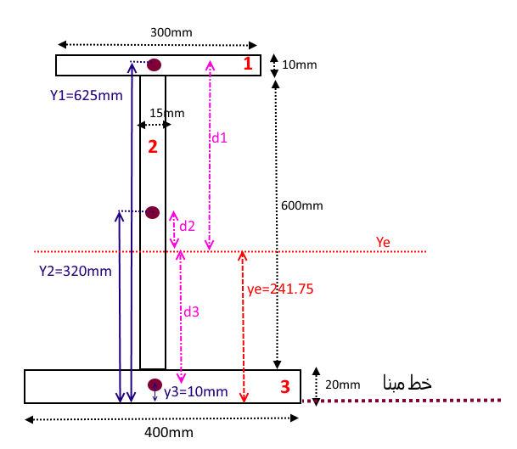
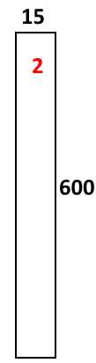






$$I=I1+A1.{d1}^{2}+I2+A2.{d2}^{2}+I3+A3.{d3}^{2}$$
I_{مستطیل}=$\frac{{bh}^{3}}{12}$
$$I1=\frac{300 × {10}^{3}}{12}=25000 {mm}^{4}$$
$$A1{d1}^{2}=3000×{383.25}^{2}=440641687{mm}^{4}$$
$$I2=\frac{15 × {600}^{3}}{12}=270000000{mm}^{4}$$
$$A2{d2}^{2}=9000×{78.25}^{2}=55107562{mm}^{4}$$
$$I3=\frac{400 × {20}^{3}}{12}=266666{mm}^{4}$$
$$A3{d3}^{2}=8000×{231.75}^{2}=429664500{mm}^{4}$$
$$I=25000+440641687+270000000+55107562+266666+429664500=1195705415{mm}^{4}$$

Slide 3
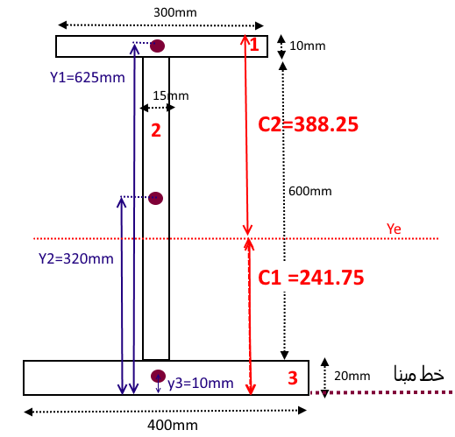

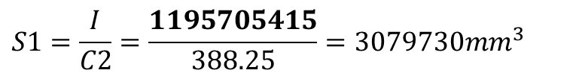
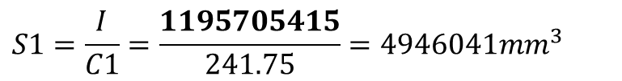

r: شعاع ژیراسیون
$$r=\sqrt{\frac{I}{A}}=\sqrt{\frac{1195705415}{20000}=}244.5mm$$
S:اساس مقطع الاستیک
$$S=\frac{I}{C}$$
$$S1=\frac{I}{C1}=\frac{1195705415}{241.75}=4946041{mm}^{3}$$
$$S1=\frac{I}{C2}=\frac{1195705415}{388.25}=3079730{mm}^{3}$$

Slide 4
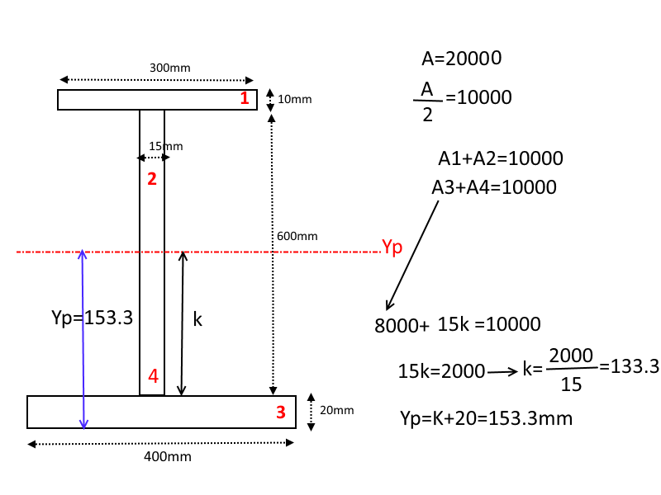
Yp: تار خنثی پلاستیک
شکل را به دوقسمت با مساحت های یکسان تقسیم می نماید. برای محاسبه آن نصف مساحت را حساب کرده و از پایین مقطع یا بالای آن مساحت ها را تا آن مقدار حساب می نماییم
Yp= 153.3mm

Slide 5
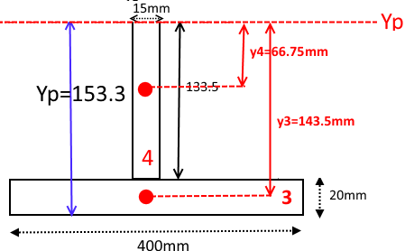
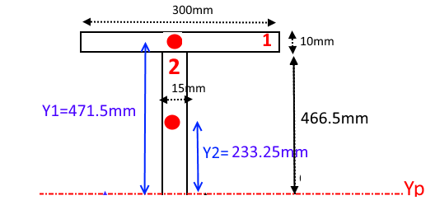


$Z=Q_{t}+Q_{b}=1281666$+ $3046666$ = 4328332${mm}^{3}$
Z: اساس مقطع پلاستیک
Q: لنگر اول سطح
$$Q_{b}=A3×Y3+A4×Y4$$
$$=8000×143.5+2002.5×66.75$$
$$=1148000+133666=1281666{mm}^{3}$$
A3= 40020=8000
A4=133.5 15=2002.5
$$Q_{t}=A1×Y1+A2×Y2$$
$$=3000×471.5+6997.5×233.25$$
$$=1414500+1632166=3046666{mm}^{3}$$
A1= 30010=3000
A2=466.5 15=6997.5

Slide 6
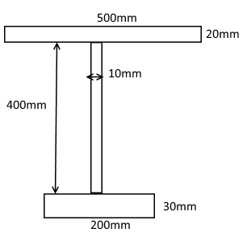
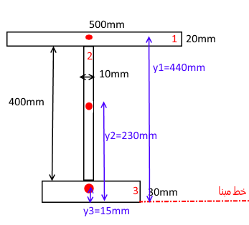

مثال1- فاصله بین تارخنثی الاستیک (Ye) و تار خنثی پلاستیک (Yp) در مقطع مقابل چقدر است؟
A1= 50010=5000mm² , Y1=440mm
A2=400 10=4000mm² , Y2=230mm
A3= 200 30=6000mm² , Y3=15mm
A= A1+A2+A3 = 5000+4000+6000= 15000mm²
$$Ye= \frac{\sum{AiYi}}{\sum{Ai}}= \frac{A1. Y1+A2.Y2+A3.Y3}{A1+A2+A3}$$
$$= \frac{5000\text{⊆}440+4000\text{⊆}230+6000\text{⊆}15}{5000+4000+6000}$$
$$= \frac{3210000}{15000}=214mm →Ye=214mm$$

Slide 7
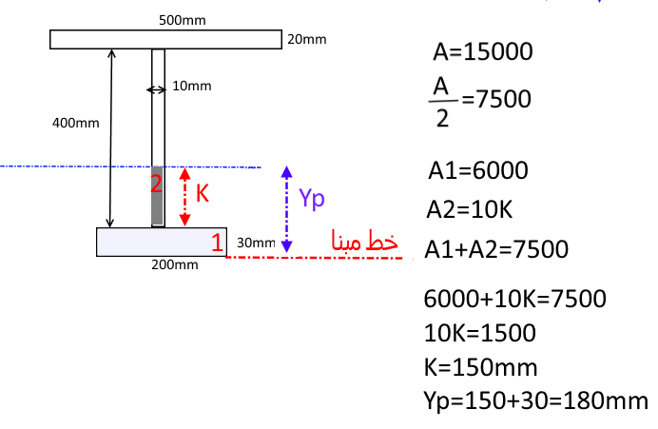
فاصله تار خنثی الاستیک و پلاستیک از هم برابر است با:
Ye-Yp= 214 – 180 = 34mm

Slide 8
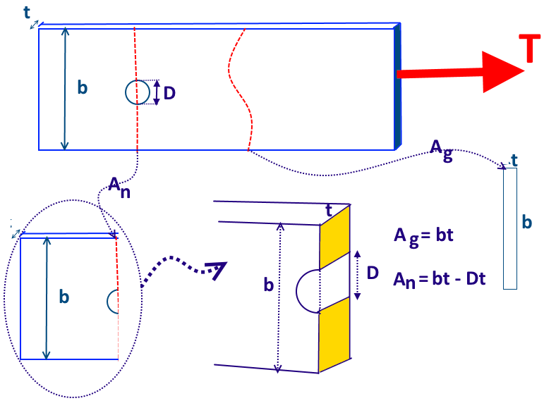
طراحی اعضای کششی
سطح مقطع کل A_{g}
سطح مقطع خالص A_{n}

Slide 9
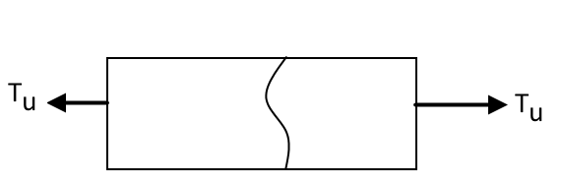



محاسبه مقاومت کششی در طول عضو
1
$$T_{u1}=0.9 F_{y}. A_{g}$$
1- حالت تسلیم کششی روی سطح مقطع کل
$$T_{u}=\min{( T_{u1} , T_{u2})}$$
2- حالت گیسختگی کششی روی سطح مقطع خالص
2
$$T_{u2}=0.75 F_{u}. A_{n}$$

Slide 10
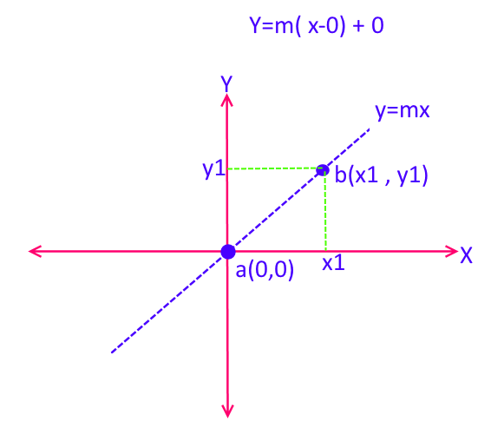
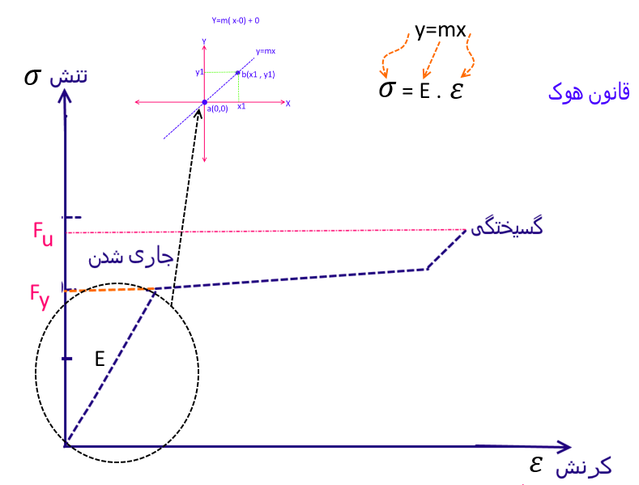
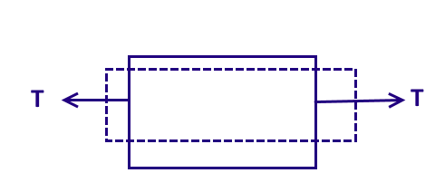
مروری بر نمودار تنش- کرنش فولاد
دو نوع معروف فولاد نرمه ساختمانی داریم :
نام Fy Fu
St37 240Mpa 370Mpa
ST52 360Mpa 520MPa

Slide 11
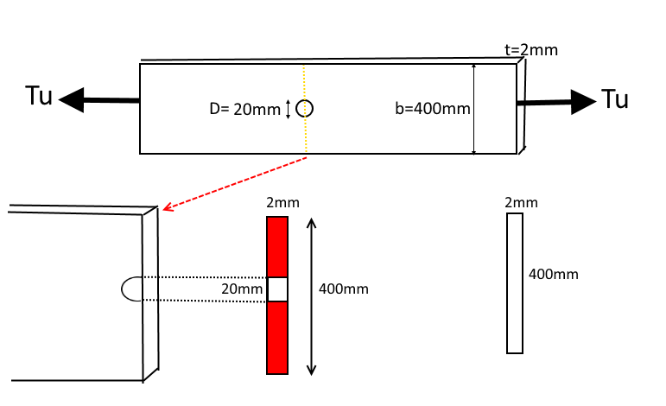
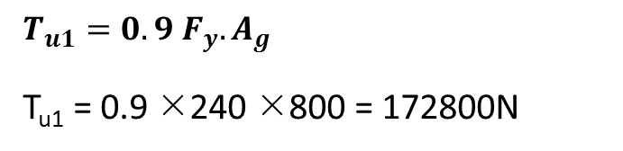
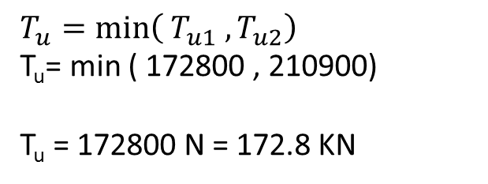
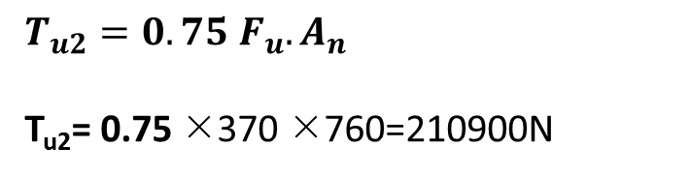
مثال 2- حداکثر نیروی کششی ورق نشان داده شده در شکل زیر را محاسبه نمایید. مقطع از جنس فولاد ST37 می باشد.
Fy=240Mpa و Fu=370MPa
$$T_{u1}=0.9 F_{y}. A_{g}$$
T_{u1} = 0.9 240 800 = 172800N
$$T_{u2}=0.75 F_{u}. A_{n}$$
T_{u2}= 0.75 370 760=210900N
$$T_{u}=\min\left( T_{u1} , T_{u2}\right)$$
T_{u}= min ( 172800 , 210900)
T_{u} = 172800 N = 172.8 KN
An= bt-Dt= 800 - 202=760mm²
Ag= b.t =2400= 800mm²

Slide 12
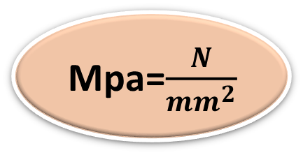
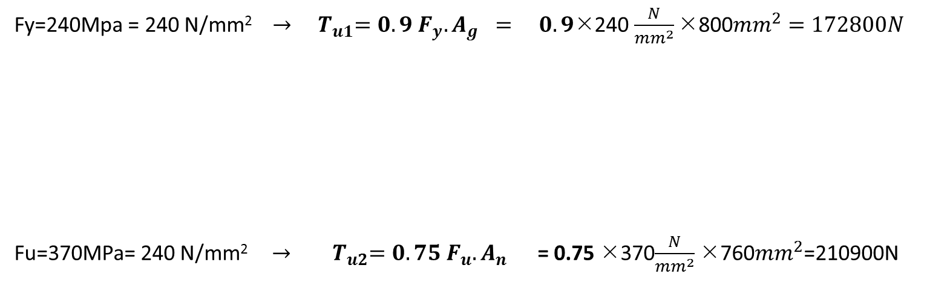
Mpa=$\frac{N}{{mm}^{2}}$
واحد های نیرو و تنش در مثال قبل
Fy=240Mpa = 240 N/mm² ${→ T}_{u1}=0.9 F_{y}. A_{g} = 0.9\text{}$240 $\frac{N}{{mm}^{2}}\text{⊆}\text{800}{mm}^{2}=172800N$
Fu=370MPa= 240 N/mm² ${→ T}_{u2}=0.75 F_{u}. A_{n}$= 0.75 370$\frac{N}{{mm}^{2}}$ 760${mm}^{2}$=210900N

Slide 13
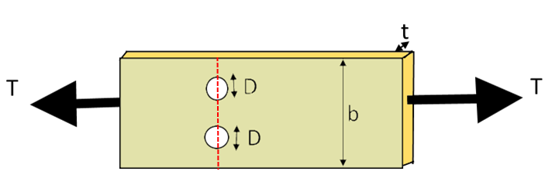

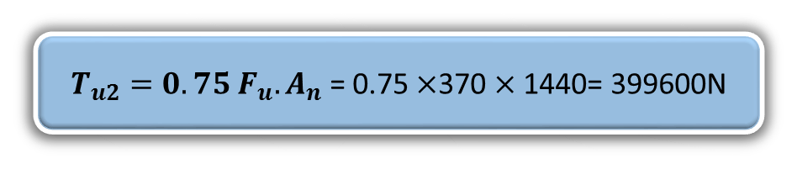
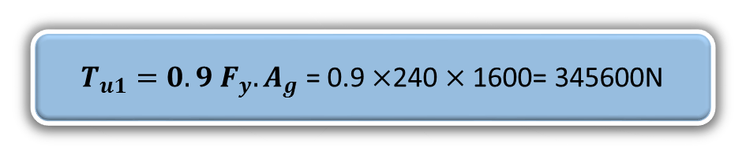

مثال2- در شکل زیر حداکثر نیروی کششی ورق را تعیین کنید. (ورق از جنس فولاد ST37 بوده و ضخامت آن t=4mm و عرض ورق برابر با b=400mm و طول ورق L=4m و قطر محاسباتی سوراخ ها برابر با D=20mm می باشد.)
فولاد ST37 :
Fy= 240MPa , Fu=370MPa
Ag= b.t = 400$×$ 4 = 1600mm²
An = bt – nDt = 1600 - 2 $×$20 $×$4 $→$An=1440mm²
$T_{u1}=0.9 F_{y}. A_{g}$ = 0.9 $×$240 $×$ 1600= 345600N
T_{u}= min ( T_{u1} , T_{u2}) = min(345600 , 399600)
T_{u}= 345600N = 345.6 KN
$T_{u2}=0.75 F_{u}. A_{n}$ = 0.75 $×$370 $×$ 1440= 399600N

Slide 14
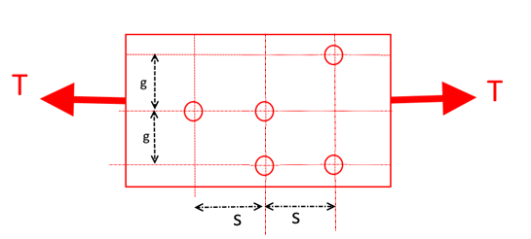
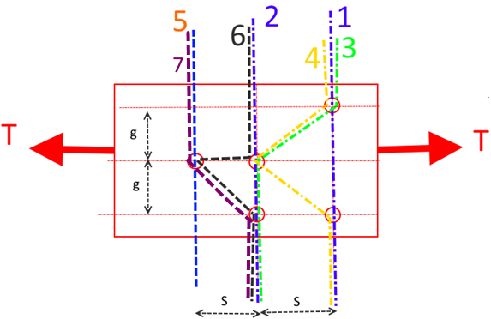
محاسبه سطح مقطع خالص (An) را برای عضو کششی با سوراخهای نامنظم
برای مسیر های مستقیم، مسیری که دارای سوراخ بیشتری می باشد را انتخاب میکنیم ( بین مسیر های 1 و 2 و 5 یکی از مسیرهای 2 یا 5 را انتخاب میکنیم.
بین مسیر هایی که دارای خطوط مورب (کج) می باشند، مسیرهایی انتخاب میشوند که تعداد سوراخ ها از مسیر مستقیم بیشتر باشد. ( مسیر 7 را حذف میکنیم)
مسیر های گسیختگی نباید دارای خطوط افقی باشند. ( مسیر 6 حذف میشود)
از بین مسیر هایی با خطوط کج که دارای سوراخهای یکسانی هستند، مسیرهایی را انتخاب میکنیم که دارای خطوط مورب کمتری می باشند. (از بین مسیر های 3 و 4که تعداد سوراخهای یکسانی دارند، بدلیل اینکه مسیر 3 دارای یک خط مورب ولی مسیر 4 دارای دو خط مورب می باشد، مسیر 3 انتخاب میشود)
بین An های بدست آمده از مسیرهای گسیختگی مختلف کمترین مقدار را انتخاب میکنیم

Slide 15
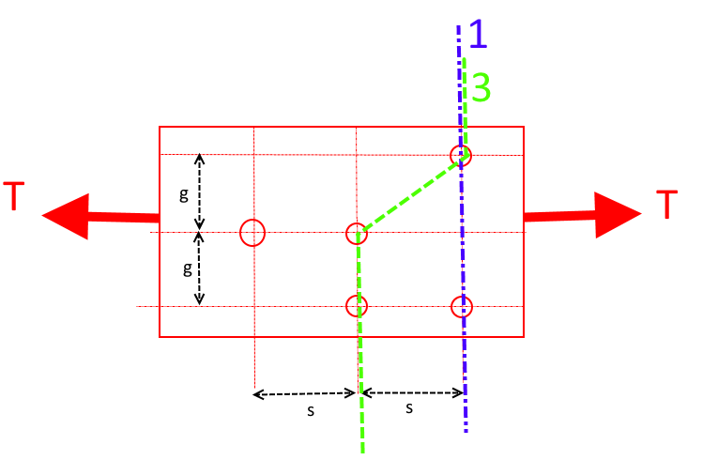

محاسبه An برای مسیرهای گسیختگی:
برای مسیر مستقیم از فرمول قبلی An استفاده میکنیم. (An=bt – nDt)
برای مسیرهای دارای خطوط مورب به ازای هر خط مورب فرمول قبل را به علاوه $\frac{S^{2}}{4g }t$ می نماییم.
مثلا برای مسیر 3 داریم: An= bt – 3Dt +$\frac{S^{2}}{4g }t$

Slide 16
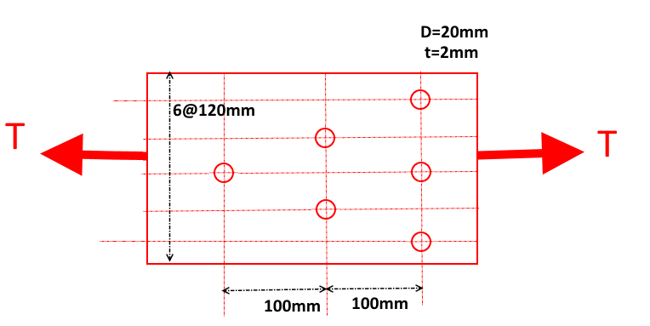
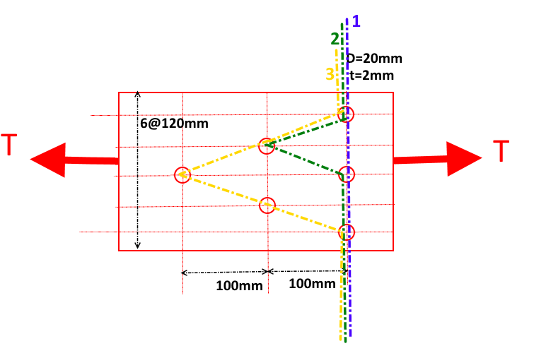

مثال3- مطلوب است محاسبه حداکثر نیروی کششی برای ورق نشان داده شده در شکل مقابل.
ورق از جنس فولاد ST52 می باشد
b=6120=720mm Ag = bt = 720 2=1440mm²
$$An1=bt−nDt=720 ×2 −3×20×2=1320{mm}^{2}$$
$$An2=bt−nDt+2×\frac{S^{2}}{4g}t$$
$$=720×2 −4×20×2+2×\frac{{100}^{2}}{4×120}×2$$
$=1440−160$+ 83.2=1321 mm² $→ An2=1363{mm}^{2}$
$$An3=bt −nDt+4×\frac{S^{2}}{4g}t=720×2−5×20×2+4×\frac{{100}^{2}}{4×120}×2$$
= 1440 – 200 + 166.6 = 1323mm²$→ An3=1406{mm}^{2}$
An= min( An1 , An2, An3)
An= 1320mm²

Slide 17
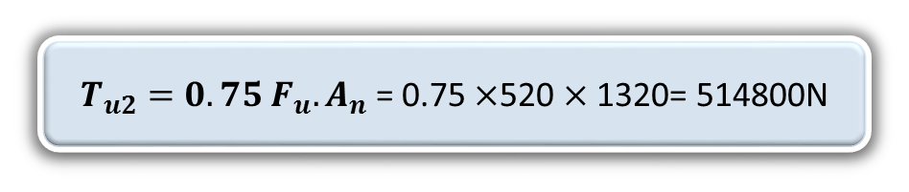
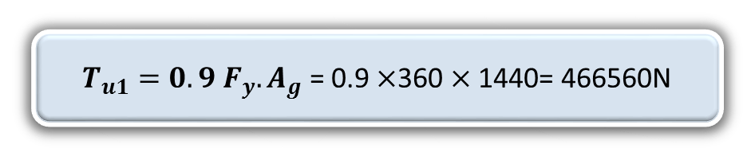
$T_{u1}=0.9 F_{y}. A_{g}$ = 0.9 $×$360 $×$ 1440= 466560N
T_{u}= min ( T_{u1} , T_{u2}) = min(466560 , 514800)
T_{u}= 466560N = 466.5 KN
$T_{u2}=0.75 F_{u}. A_{n}$ = 0.75 $×$520 $×$ 1320= 514800N

Slide 18
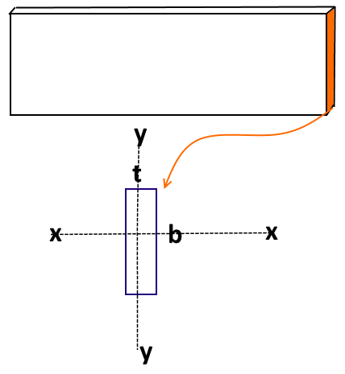
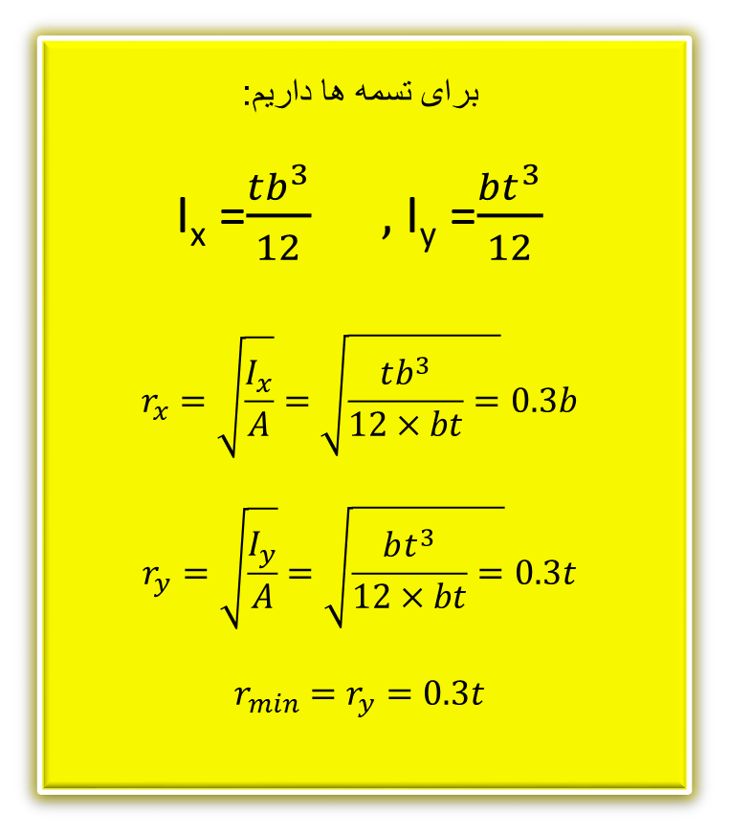
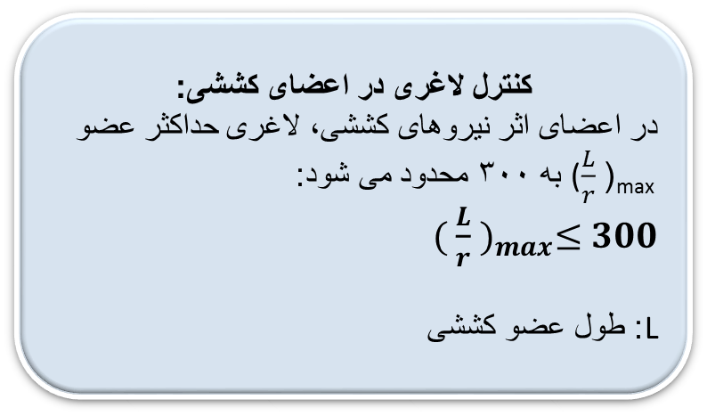
برای تسمه ها داریم:
I_{x} =$\frac{{tb}^{3}}{12} ,$I_{y} =$\frac{{bt}^{3}}{12}$
$$r_{x}=\sqrt{\frac{I_{x}}{A}}=\sqrt{\frac{tb^{3}}{12×bt}=}0.3b$$
$$r_{y}=\sqrt{\frac{I_{y}}{A}}=\sqrt{\frac{bt^{3}}{12×bt}=}0.3t$$
$$r_{min}=r_{y}=0.3t$$
طراحی تسمه های کششی
کنترل لاغری در اعضای کششی:
در اعضای اثر نیروهای کششی، لاغری حداکثر عضو _{max} ( ($\frac{L}{r}$ به 300 محدود می شود:
${ ( \frac{L}{r} )}_{max}≤300$
L: طول عضو کششی

Slide 19
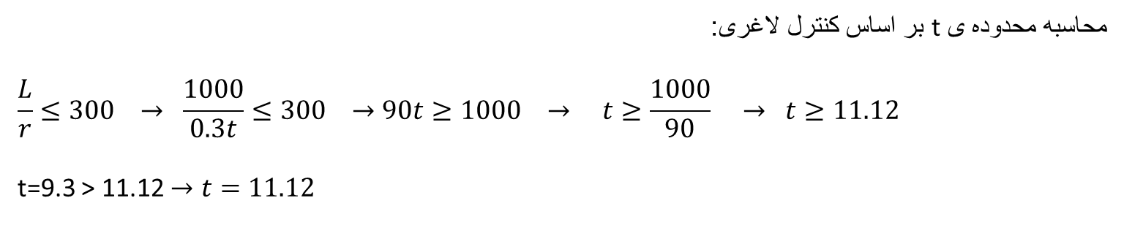

مثال 4- حداکثر نیروی کششی نهایی قابل تحمل (T_{u} ) تسمه ای باعرض 50 میلیمتر و طول 1 متر برابر با 100KN می باشد. حداقل ضخامت ورق را محاسبه کنید. ( فولاد ST37)
محاسبه t براساس نیروی کششی نهایی:
F_{y}= 240MPa , A_{g} = bt= 50t
T_{u} = T_{u1} = 0.9F_{y} . A_{g} $→ 100000=0.9×240×50×t → t=9.3 mm$
محاسبه محدوده ی t بر اساس کنترل لاغری:
$$\frac{L}{r}≤300 → \frac{1000}{0.3t}≤300 →90t≥1000 → t≥\frac{1000}{90} → t≥11.12$$
t=9.3 > 11.12 $→t=11.12$
t_{min}= 11.12mm

Slide 20






مثال 5- در قاب خرپایی شکل مقابل که دارای بادبندی با مقطع تسمه می باشد، مطلوب است محاسبه حداقل ضخامت تسمه ( فولاد ST37)
$\sum{Fx=0 →}$ F2-150=0 F2=150KN
$\sum{Fy=0 →}$ F1=0
$\sum{Fx=0→}$ Tx -150=0 $→Tx=150KN$
Tx=T.sin30 = Tx=0.5T $↔0.5T=150$
$$→T=300KN$$

Slide 21





Ag= 200t
An= bt- 2Dt + $\frac{S^{2}}{4g}t=200t+2×22t+ \frac{{100}^{2}}{4×100}t$
= $200t+44t+ 25t=269t→An=269t$
$T_{u1}=0.9 F_{y}. A_{g}$ = 0.9 $×$240 $×$ 200t=43200t
T_{u}= min ( T_{u1} , T_{u2}) = min(43200t , 72630t)
T_{u}= 43200t
$T_{u2}=0.75 F_{u}. A_{n}$ = 0.75 $×$360 $×$ 269t=72630t
Tu = T_{موجود} $→ 43200t=300000$
t= $\frac{300000}{43200}=6.94mm\sim 7mm$

Slide 22


کنترل لاغری
$(\frac{L}{r})$_{max} $≤300 →r=0.3t$
$$→ \frac{3000}{0.3t}≤300 → 90t≥3000$$
$$→t≥33.34mm$$
t=7mm > 33.34$→ t=33.34mm$

